Slide 1
Media Mengajar
Buku Pendamping
TEMATIK TERPADU
IPA
untuk SD/MI Kelas V

Slide 2
Tema 3
Makanan Sehat

Slide 3
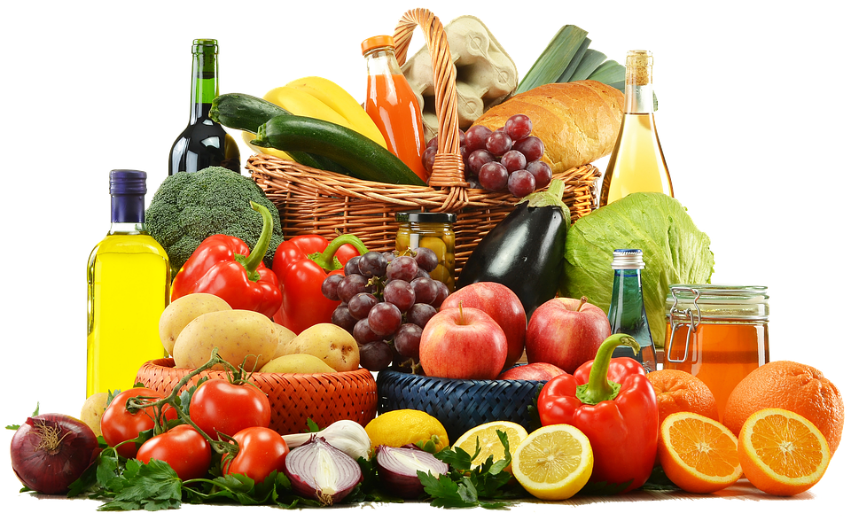
Materi Inti Subtema 1
KD 3.3
Makanan adalah sumber energi bagi hewan dan manusia.
Makanan diubah menjadi energi melalui proses pencernaan.
Sumber: pixabay.com
Pencernaan hewan dan manusia umumnya terdiri atas pencernaan mekanis dan pencernaan kimiawi.
Pencernaan mekanis dilakukan oleh gigi dan dinding lambung.
Pencernaan kimiawi dilakukan oleh enzim.

Slide 4
Organ Pencernaan pada Hewan
Organ pencernaan hewan umumnya terdiri atas mulut, kerongkongan, lambung, usus, dan saluran pembuangan.
Ujung saluran pembuangan sisa pencernaan pada cacing tanah, serangga, ikan, dan mamalia disebut anus.
Pada amfibi, reptilia, dan burung, ujung saluran pencernaannya disebut kloaka.
Cacing tanah, serangga, dan burung memiliki tembolok yang berfungsi sebagai tempat penyimpanan makanan sementara.

Slide 5
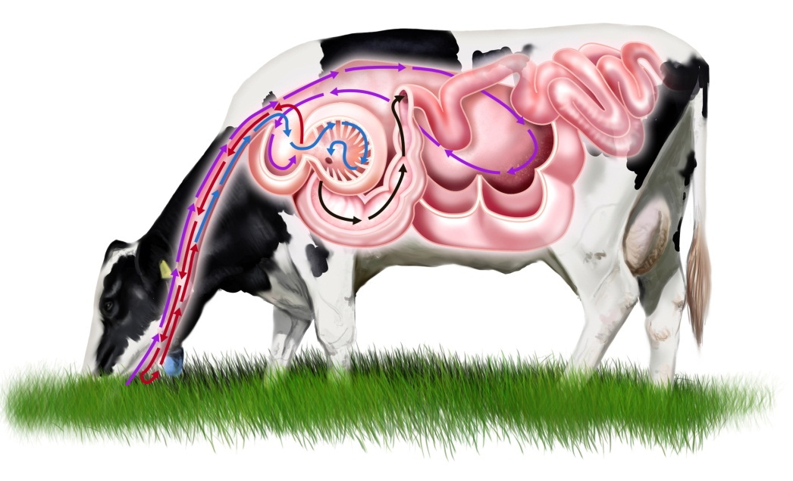
Sistem Pencernaan Hewan Ruminansia
Omasum
(perut kitab)
Ruminansia adalah hewan pemakan tumbuhan yang memamah biak. Misalnya sapi, kambing, dan domba.
Lambung hewan ruminansia terbagi atas empat bagian.
Sumber: shutterstock.com
Retikulum
(perut jala)
Abomasum
(perut masam)
Rumen
(perut besar)

Slide 6
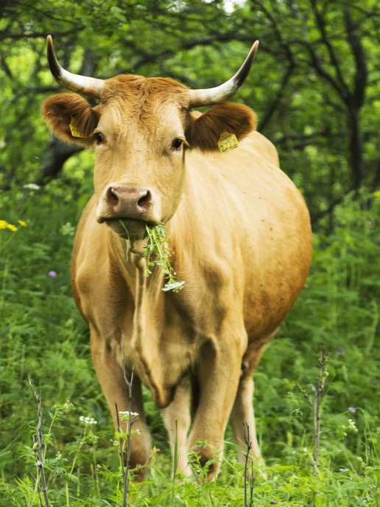
Proses Pencernaan pada Hewan Ruminansia
Makanan dikunyah di rongga mulut.
Makanan masuk ke rumen, dicerna secara kimiawi dengan bantuan enzim selulosa.
Makanan masuk ke retikulum, dibentuk menjadi bolus.
Bolus kembali ke rongga mulut, dicerna kembali secara mekanis.
Makanan diteruskan ke omasum, terjadi penyerapan air.
Sumber: pixabay.com
Makanan diteruskan ke abomasum, dicerna secara kimiawi.

Slide 7
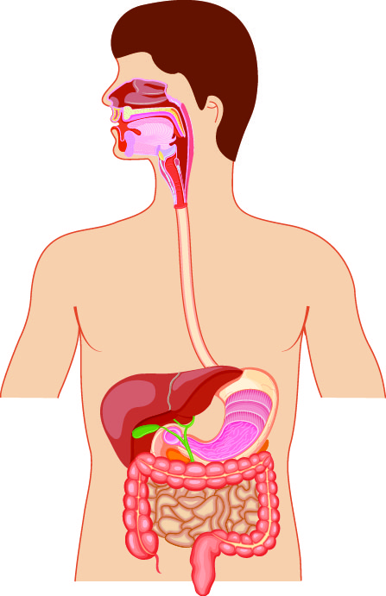
Sistem Pencernaan Manusia
Organ-organ pencernaan manusia antara lain mulut, kerongkongan, lambung, usus halus, usus besar, dan anus.
Mulut
Kerongkongan
Hati
Organ yang turut membantu proses pencernaan, yaitu hati dan pankreas.
Pankreas
Lambung
Usus halus
Usus besar
Anus
Sumber: shutterstock.com

Slide 8
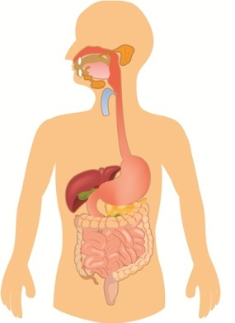
Proses Pencernaan pada Manusia
Makanan masuk ke rongga mulut, dicerna secara mekanis (gigi) dan kimiawi (enzim amilase).
Makanan didorong oleh gerak peristaltik di kerongkongan, agar masuk ke lambung.
Di lambung, makanan dicerna secara mekanis (otot-otot lambung) dan kimiawi (enzim pepsin, renin, dan asam lambung).
Sari-sari makanan diserap di usus halus, serta dicerna kembali secara kimiawi (cairan empedu, enzim amilase, lipase, dan tripsin).
Cairan, vitamin, dan mineral yang masih terkandung dalam sisa makanan diserap di usus besar, lalu mengalami pembusukan (oleh bakteri E. coli).
Sisa makanan dibuang melalui anus.
Sumber: dokumentasi penerbit

Slide 9
Enzim Pencernaan pada Manusia
Mulut → enzim ptialin (amilase)
Terkandung dalam air liur
Berfungsi memecah karbohidrat menjadi glukosa
Sumber: dokumentasi penerbit
Lambung → enzim pepsin dan renin
Pepsin mengubah protein menjadi pepton
Renin mengendapkan protein susu
❖ Di lambung juga terdapat asam klorida yang membunuh kuman pada makanan.

Slide 10
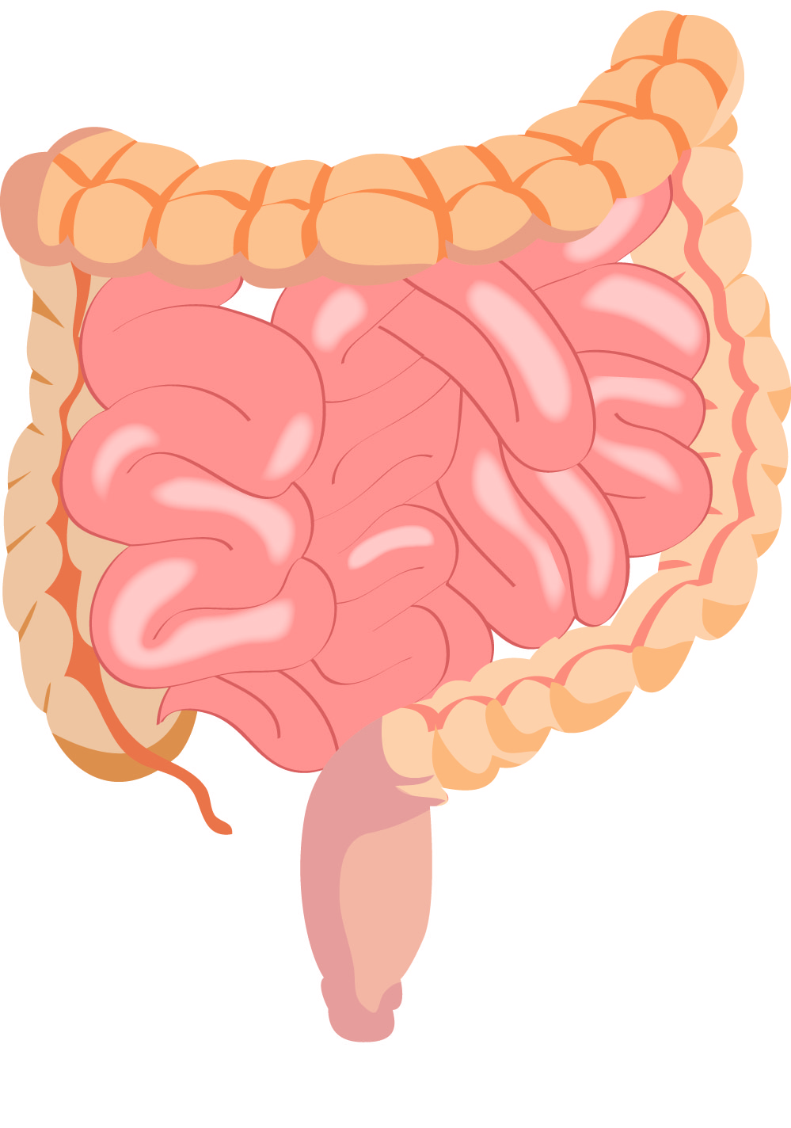
Enzim Pencernaan pada Manusia
Sumber: dokumentasi penerbit
Usus halus → enzim amilase, lipase, dan tripsin
Enzim amilase, lipase, dan tripsin dihasilkan oleh pankreas
Amilase mengubah amilum menjadi glukosa
Lipase mengubah lemak menjadi asam lemak dan gliserol
Tripsin mengubah pepton menjadi asam amino
❖ Di usus halus, makanan juga dicerna oleh cairan empedu yang dihasilkan oleh hati dan berfungsi untuk mencerna lemak.
Usus halus

Slide 11
Materi Inti Subtema 2
KD 3.3
Gangguan organ pencernaan dapat terjadi karena:
makanan yang tidak sehat
gaya hidup yang tidak sehat
bibit penyakit
kelainan sejak lahir

Slide 12
Penyakit yang Menyerang Organ Pencernaan Manusia
Seriawan, disebabkan oleh luka pada lapisan mulut, ditandai adanya luka berwarna putih yang terasa perih.
2. Sakit gigi, disebabkan oleh peradangan pada pulpa akibat pembusukan atau luka pada gigi.
3. Gastritis, disebabkan luka pada lambung, infeksi bakteri, stres, atau terlambat makan.
4. Sembelit, yaitu kesulitan buang air besar akibatnya kurangnya asupan serat.

Slide 13
Penyakit yang Menyerang Organ Pencernaan Manusia
5. Diare, yaitu sering buang air besar yang encer. Penyebabnya adalah makanan yang terkontaminasi bakteri atau virus.
6. Usus buntu (apendisitis), disebabkan peradangan usus buntu akibat tersumbatnya usus buntu oleh benda asing.
7. Hepatitis, disebabkan oleh virus hepatitis yang masuk melalui makanan atau minuman. Jika tidak segera diobati, dapat berkembang menjadi kanker.

Slide 14
Materi Inti Subtema 3
KD 3.3
Salah satu cara merawat organ pencernaan adalah makan makanan yang bergizi.
Zat gizi yang diperlukan oleh tubuh, antara lain karbohidrat, protein, lemak, vitamin, mineral, dan air.

Slide 15
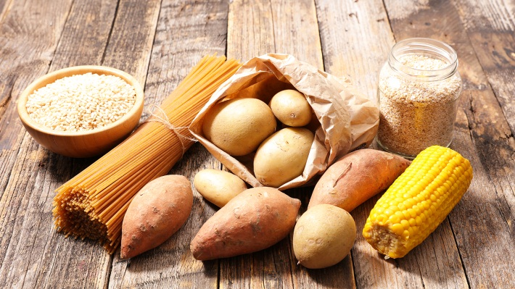
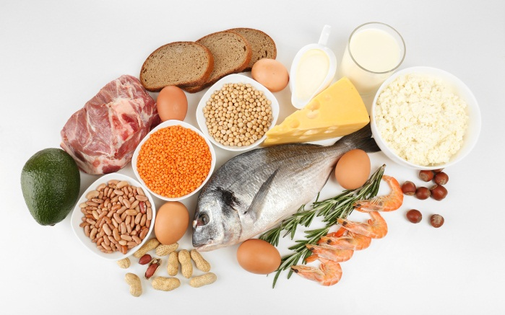
Karbohidrat, berfungsi sebagai sumber tenaga. Karbohidrat dapat diperoleh dari nasi, jagung, atau kentang.
Sumber gambar: shutterstock.com
Beras, kentang, ubi, jagung, dan gandum adalah sumber karbohidrat.
Protein, berfungsi sebagai sumber tenaga cadangan, mengganti sel-sel yang rusak, pembentuk antibodi, dan sebagai zat pembangun tubuh.
Ikan, daging, kacang-kacangan, keju, dan susu adalah sumber protein.

Slide 16
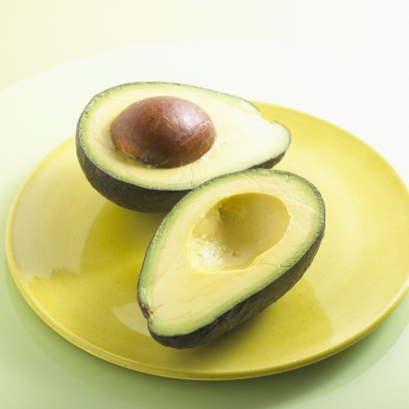
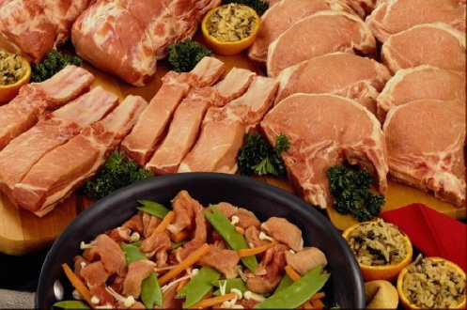
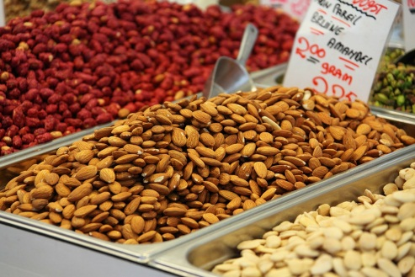
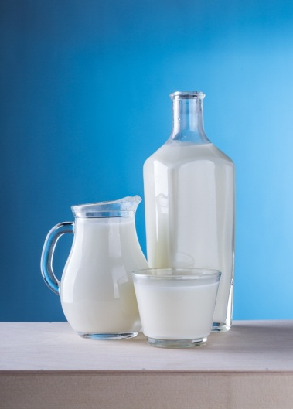
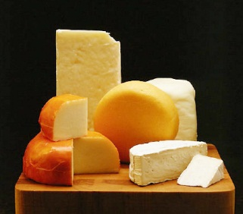
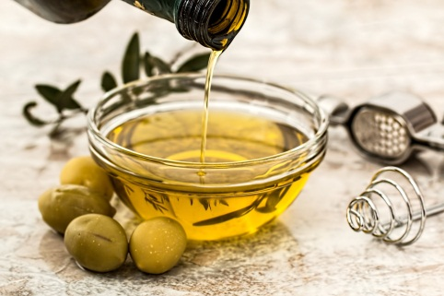
Lemak, sebagai sumber tenaga, berfungsi melarutkan vitamin A, D, E, dan K, serta berfungsi melindungi organ-organ tubuh yang penting.
Sumber: pixabay.com
Sumber: pixabay.com
Daging, keju, dan susu merupakan makanan yang mengandung lemak hewani.
Kacang-kacangan, alpukat, dan zaitun merupakan makanan yang mengandung lemak nabati.

Slide 17
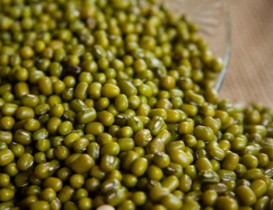
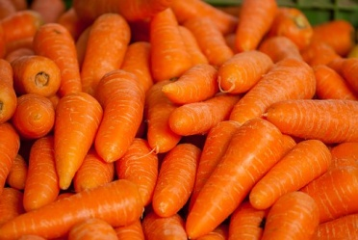
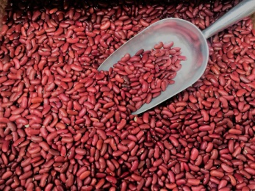
Vitamin, terbagi menjadi vitamin yang larut air seperti B dan C, dan vitamin yang larut dalam lemak, yaitu A, D, E, dan K.
Fungsi vitamin berbeda-beda bergantung pada jenisnya.
Vitamin A, berfungsi menjaga kesehatan kulit dan mata, serta membantu pertumbuhan.
Vitamin B, berfungsi membantu pembentukan sel darah merah dan mencegah penyakit beri-beri.
Contoh sumber vitamin B antara lain kacang hijau dan kacang merah.
Contoh sumber vitamin A adalah wortel.
Sumber: pixabay.com
Sumber: pixabay.com

Slide 18
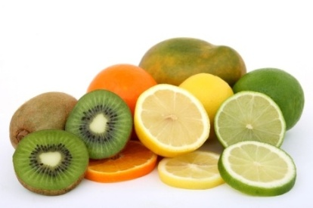
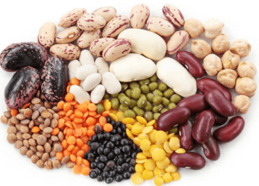
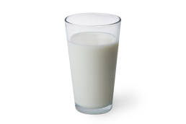
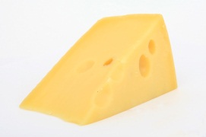
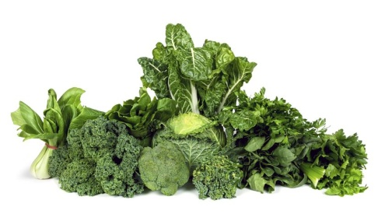
Vitamin C, berfungsi untuk menjaga daya tahan tubuh dan mencegah penyakit seriawan.
Vitamin E, berfungsi menjaga kesehatan kulit dan organ reproduksi.
Buah-buahan, seperti jeruk dan kiwi, adalah sumber vitamin C.
Contoh makanan sumber vitamin E adalah kacang-kacangan.
Vitamin D, berfungsi untuk membantu pertumbuhan tulang dan gigi.
Vitamin K, berfungsi membantu pembekuan darah sehingga mencegah anemia.
Contoh sumber vitamin K adalah sayuran berwarna hijau.
Susu dan keju adalah sumber vitamin D.
Sumber : pixabay.com, shutterstock.com

Slide 19
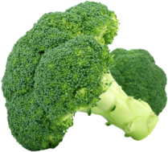
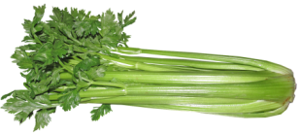
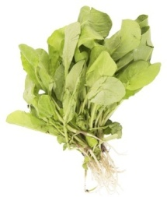
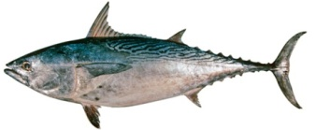
Sumber : shutterstock.com
Mineral, dibutuhkan tubuh dalam jumlah sedikit.
Contohnya kalsium, fosfor, zat besi, dan yodium.
Brokoli dan seledri adalah sumber kalsium.
Ikan dan bayam adalah sumber zat besi.
Air, diperlukan untuk melarutkan makanan serta mengatur suhu tubuh.
Sumber gambar: shutterstock.com

